Slide 1

河流专题复习

Slide 2
河流复习思路
一、河流名称、位置及概况
二、河流与各地理要素的关系
三、河流的开发与治理
自然要素 人文要素

Slide 3
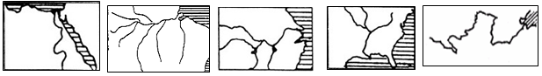
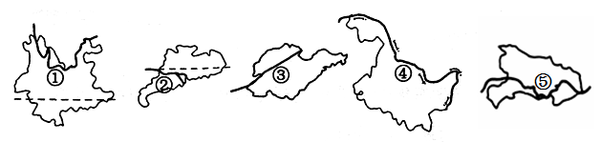
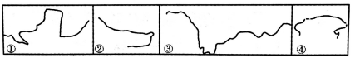
一、判读图中河流名称
尼罗河
亚马孙河
长江
密西西比河
黄河
长江
珠江
黄河
黑龙江
长江
黄河
雅鲁藏布江
长江
塔里木河

Slide 4
二、河流与各地理要素之间的关系
影响河流的自然要素
河流特征
水量
水位(汛期)
结冰期
含沙量
流速
水文特征
？
地形地势
气候
植被
水系特征
长度
支流、流域
流向

Slide 5
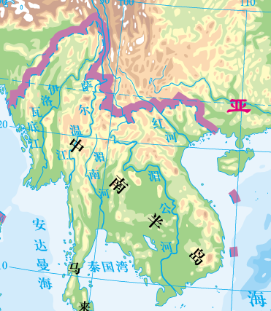
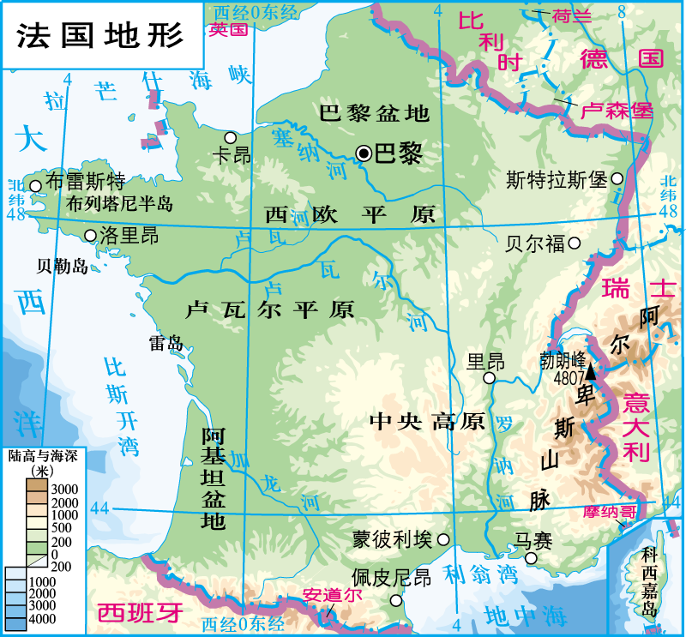
自然环境与河流
地形地势
河流流向
东南高，西北低
北高南低
地势特征： 地势特征：
河流流向： 河流流向：
大多自东南流向西北
大多自北向南流

Slide 6
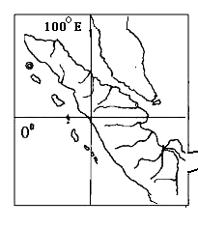
自然环境与河流
地形地势
河流流向
判断图示中A大洲部分和B岛屿的地势特征，并说出依据。
A
B
A洲地势特征： B岛地势特征：
依据： 依据：
中部高，四周低。
西南高东北低
河流呈辐射状，由中部流向四周。
河流大多自西南流向东北。

Slide 7
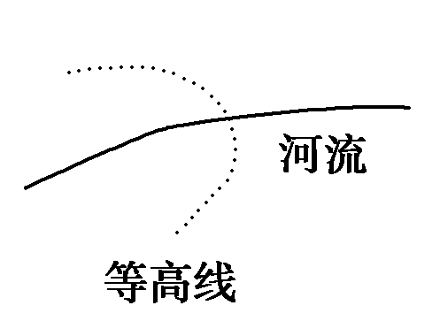
自然环境与河流
地形地势
河流流向
思考：请同学们在下图中用箭头标出河流流向
高
低

Slide 8
自然环境与河流
地形地势
河流流速
湄公河AB河段流速有何不同？为什么？
A河段流经山地，落差大，流速快
A
B河段流经平原，地势低平，流速慢
B

Slide 9
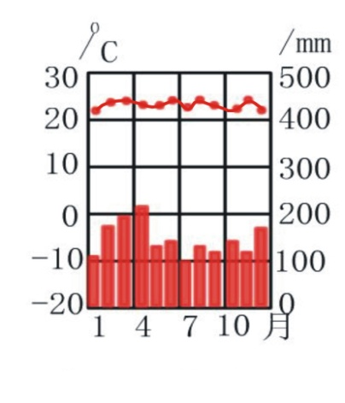
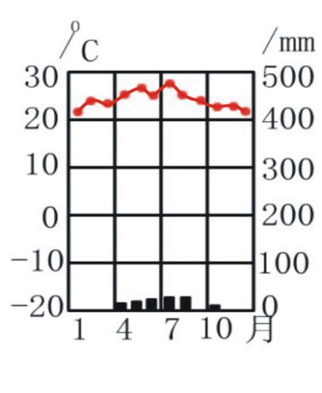
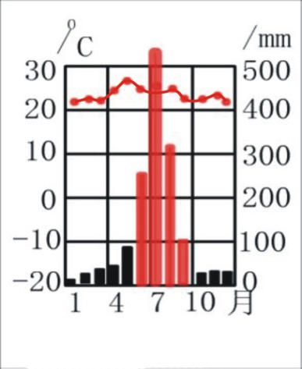
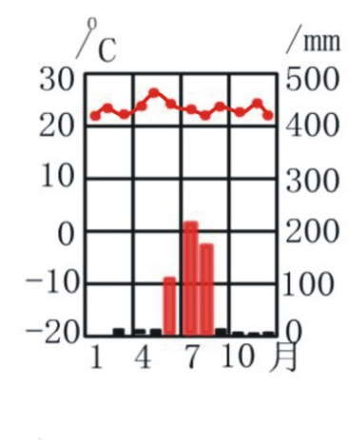
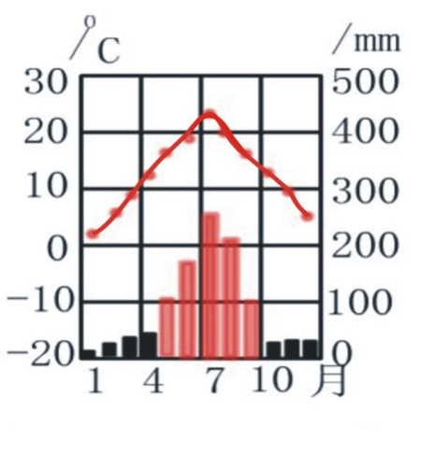
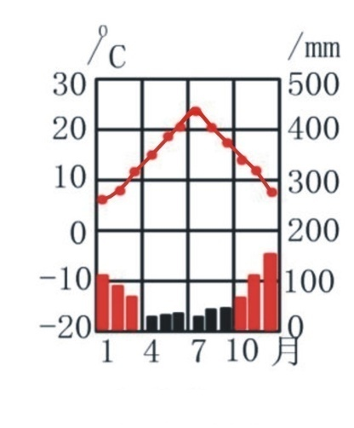
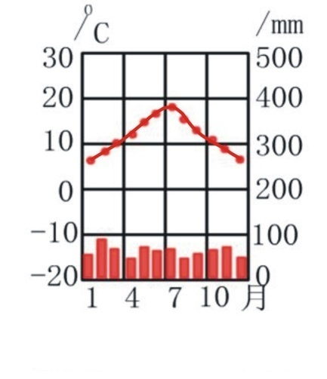
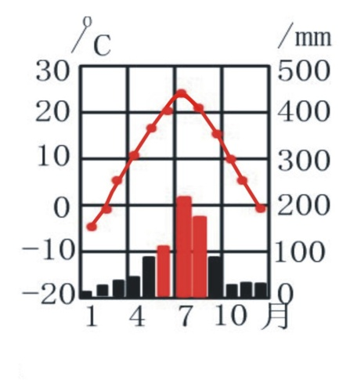
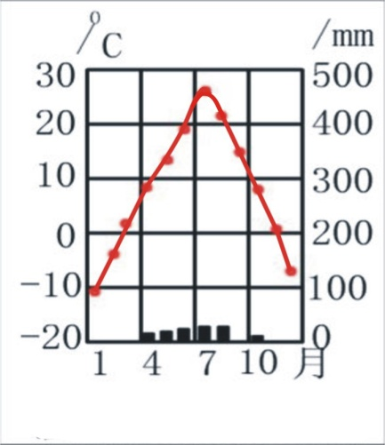
自然环境与河流
气候
降水→河流流量
①
②
③
④
热带雨林气候
热带沙漠气候
热带季风气候
热带草原气候
⑤
⑥
⑦
⑧
⑨
亚热带 季风气候
地中海气候
温带
海洋性气候
温带季风气候
温带
大陆性气候
思考：哪些气候区的河流流量大？
思考：哪些气候区的河流流量小？
热带沙漠气候、温带大陆性气候
热带雨林气候、热带季风气候、亚热带季风气候、温带海洋性气候

Slide 10
降水→河流水位季节变化
自然环境与河流
气候
（雨季→河流汛期）
①
②
③
④
热带雨林气候
热带沙漠气候
热带季风气候
热带草原气候
⑤
⑥
⑦
⑧
⑨
亚热带 季风气候
地中海气候
温带
海洋性气候
温带季风气候
温带
大陆性气候
思考：哪些气候区的河流水位季节变化较小？
思考：哪些气候区的河流水位季节变化明显？
热带雨林气候、热带沙漠气候、温带海洋性气候、温带大陆性气候
热带、亚热带和温带季风气候、热带草原气候、地中海气候

Slide 11

自然环境与河流
气候
气温→河流结冰期
①
②
③
④
热带雨林气候
热带沙漠气候
热带季风气候
热带草原气候
⑤
⑥
⑦
⑧
⑨
亚热带 季风气候
地中海气候
温带
海洋性气候
温带季风气候
温带
大陆性气候
思考：哪些气候区的河流有结冰期？
温带季风气候、温带大陆性气候
最冷月气温＜0℃

Slide 12
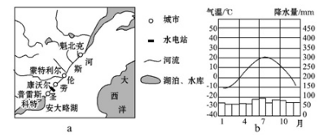
练习：
圣劳伦斯河是一条著名的“冰冻之河”，右图为蒙特利尔的气候资料图；读图可知，蒙特利尔附近河段的结冰期大致为 个月，根据图中信息判断该河有无凌汛。
4

Slide 13
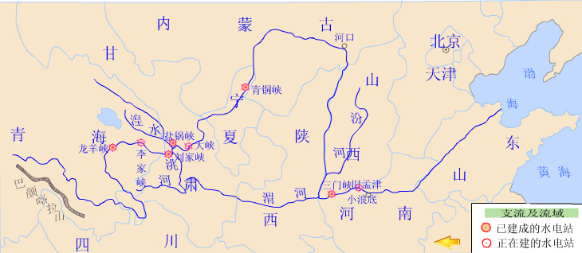
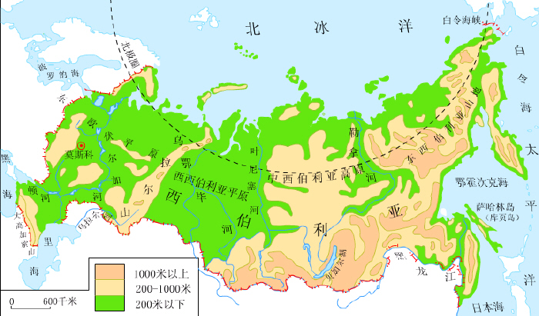
自然环境与河流
气候
气温→河流结冰期
凌汛
？
1.有结冰期
2.从较低纬度流向较高纬度的河段
想一想：同学们学过的哪些河流可能发生凌汛？

Slide 14
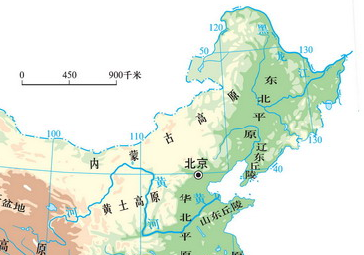
自然环境与河流
植被
河流含沙量
思考：黄河和黑龙江的含沙量有什么不同？为什么？
黑龙江含沙量小
黄河含沙量大
流经东北林区，植被覆盖率高。
流经黄土高原，植被覆盖率低，水土流失现象严重。

Slide 15
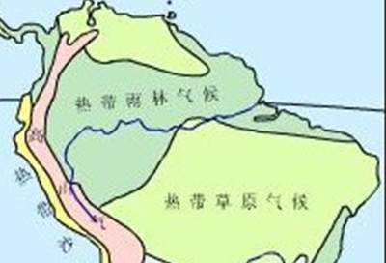
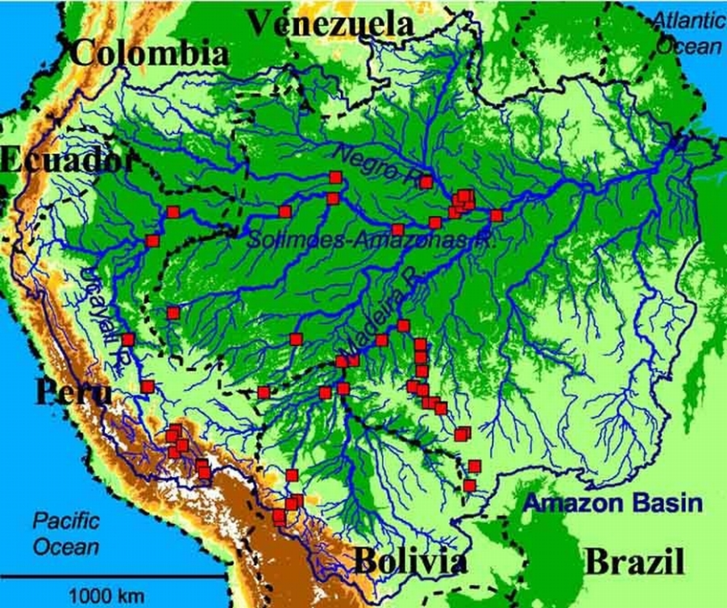
根据地形和气候因素，综合分析为什么亚马孙河流量和流域面积居世界第一？
高
高
低
高
气候：
流经热带雨林气候区，降水多，河流水量大。
地形：
流经亚马孙平原，北西南三面地势高，中部低，支流多，流域面积广，利于汇水，流量大。

Slide 16
归纳小结
影响河流的自然要素
河流特征
水量
水位(汛期)
结冰期
含沙量
流速
水文特征
地形地势
气候
植被
水系特征
长度
支流、流域
流向

Slide 17
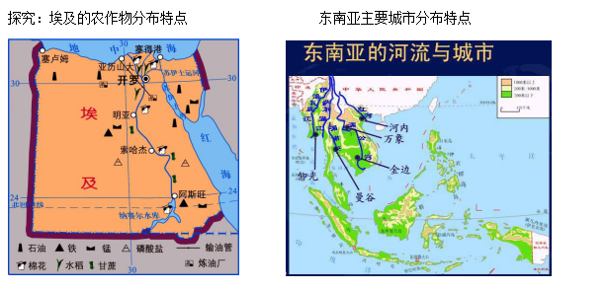
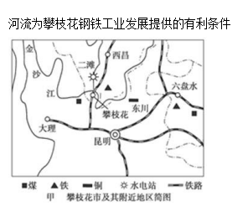
探究：河流对人文环境的影响

Slide 18
河流与人文环境
农业
工业
聚落
丰富的水源
丰富的水源 便利的交通
河流
丰富的水源 便利的交通

Slide 19
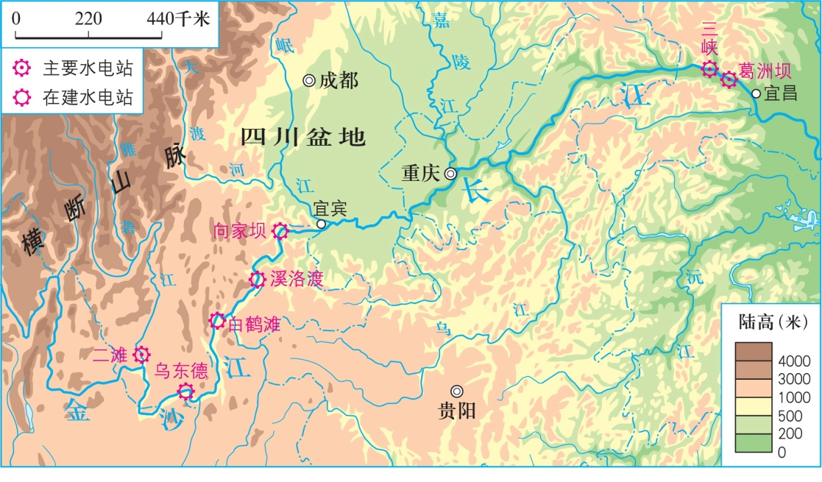
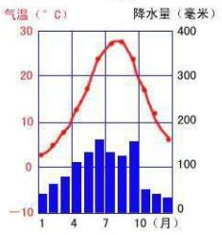
三、河流的开发与治理
河流与水能开发
●从地形和气候角度，分析长江三峡河段水能丰富的原因。
地形：流经地势二三级阶梯交界处，落差大，水流急。
气候：流经亚热带季风气候区，降水多，河流水量大。
河流落差大小
河流水量大小
水能

Slide 20
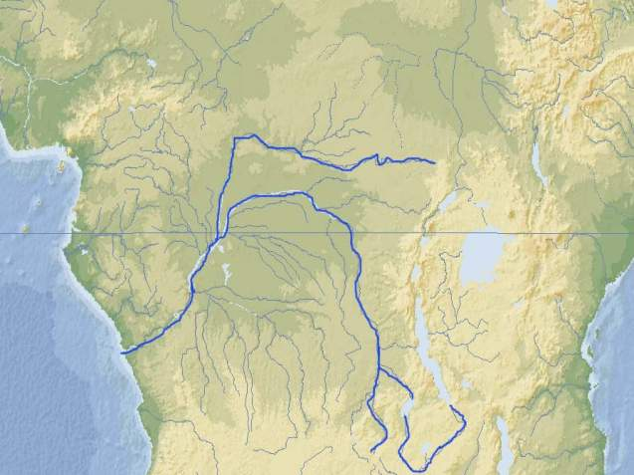
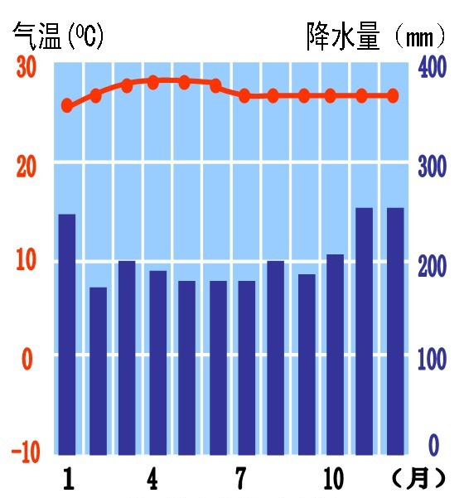
河流的开发与治理
河流与水能开发
举一反三
●刚果河是世界上水能蕴藏量最丰富的河流，请同学们分析该河流水能丰富的原因。
流经刚果盆地边缘，落差大，水流急。
地形
流经刚果盆地，四周高中部低，集水区域广，河流水量大。
气候
流经热带雨林气候区，降水多，河流水量大。

Slide 21
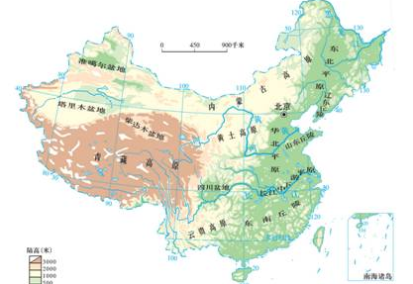
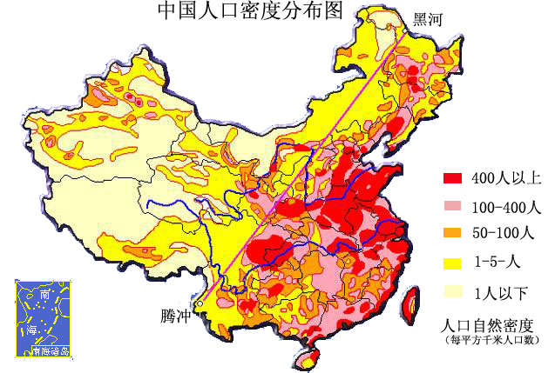
河流的开发与治理
河流与航运
结合各图，分析长江流经中下游河段航运价值高的原因。
我国人口密度分布图
中国 地形图
1.流经长江中下游平原，地形平坦，流速平缓。
地形
自然原因
2.流经亚热带季风气候，降水多，河流水量大；最冷月气温在0℃以上，无结冰期，可四季通航。
气候
3.流经地区人口稠密、经济发达，航运需求量大。
人文原因

Slide 22
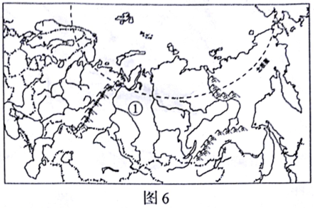
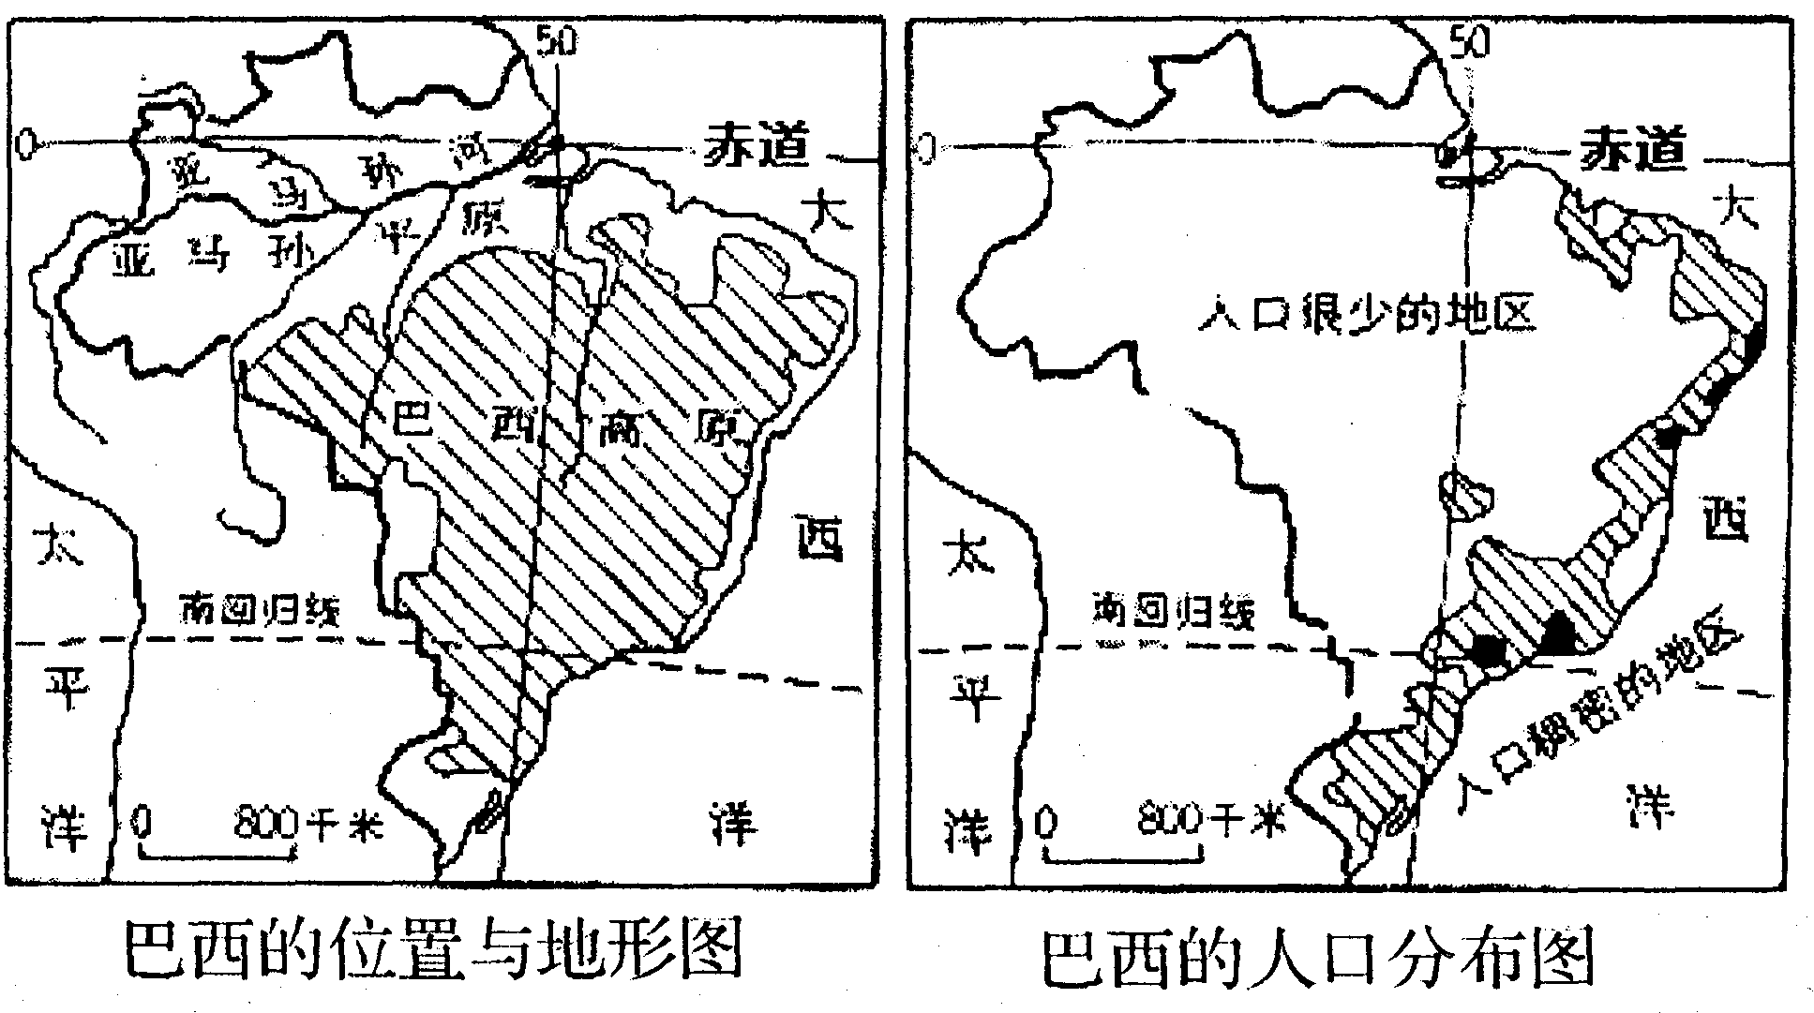
河流的开发与治理
河流与航运
举一反三
●俄罗斯东部有许多河流，但是航运价值不大。请从自然原因分析。
俄罗斯纬度较高，冬季漫长严寒，河流结冰期长。
●亚马孙河水量、流域面积均居世界首位，但航运价值不大，据图分析原因。
亚马孙河流经地区人口稀疏，经济落后，航运需求量小。

Slide 23
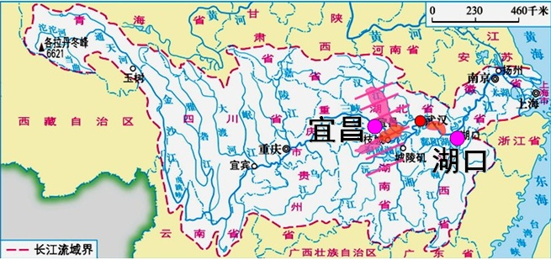
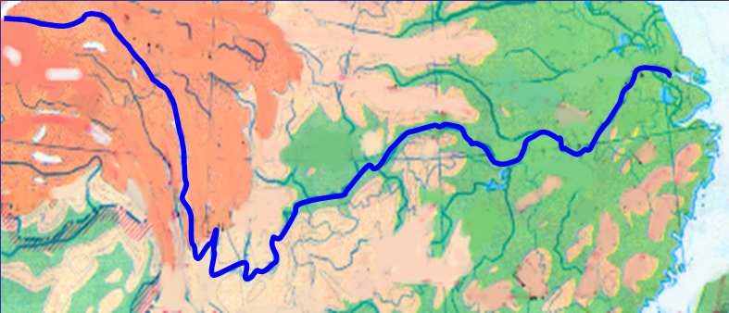
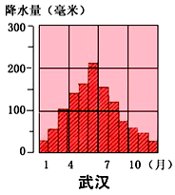
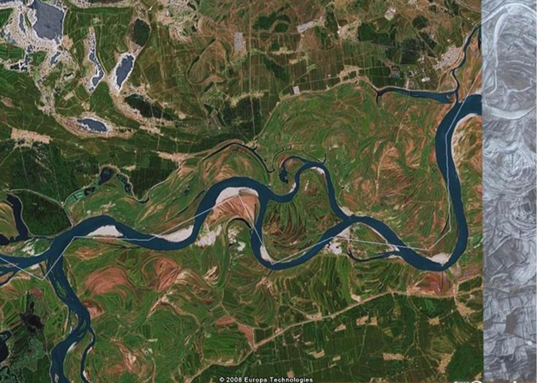
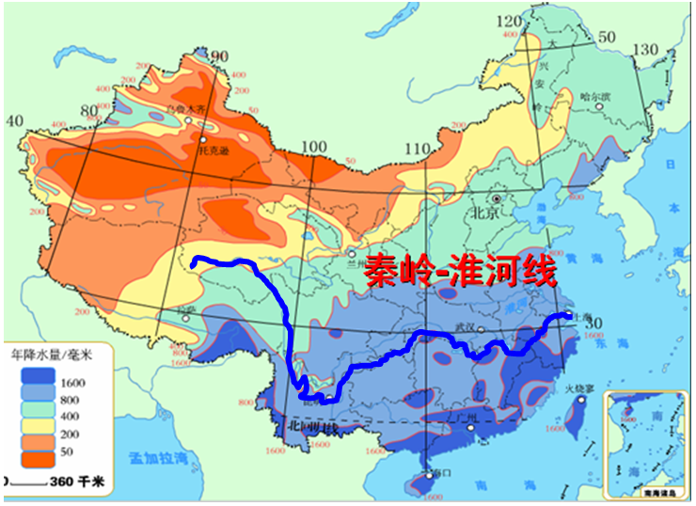
河流的开发与治理
●分析长江中游多洪涝的自然原因。
长江水系图
长江流域地形图
宜昌
湖口
我国年降水量分布
武汉降水量逐月分配图
“九曲回肠” 荆江

Slide 24
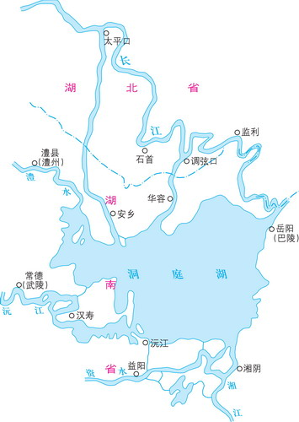
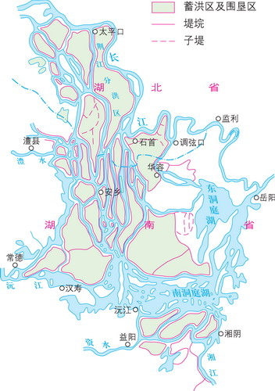
河流的开发与治理
●分析长江中游多洪涝的自然原因。
裁弯取直
整治河道
水系特征
1.长江流域广，支流多。
2.中游河道弯曲，排水不畅。
3.流经亚热带季风气候区，夏季降水多，河流水量大且汛期长。
气候
兴修水库
地形
加固大堤
4.流经长江中下游平原，地势低平，流速慢。
●是否有人为原因影响？
中游大规模围湖造田使得湖泊面积减小，对洪水的调蓄能力减弱。
退耕还湖
17世纪中期
20世纪中期

Slide 25
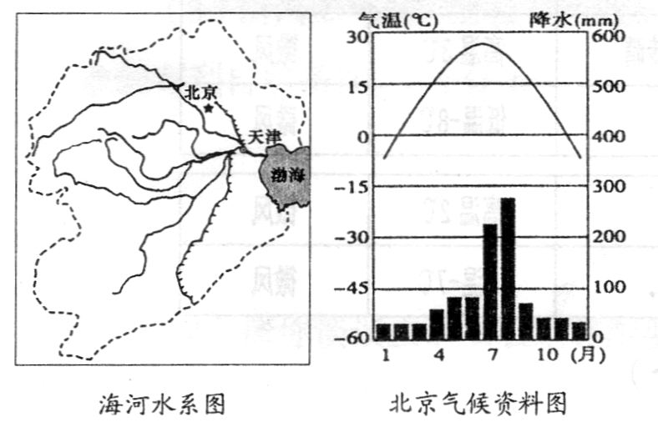
河流的开发与治理
河流洪涝问题
举一反三
地处华北平原的海河流域也是易发生洪涝灾害的地区。
请结合资料，从自然方面分析海河流域夏季易发生洪涝灾害的原因。
1.流经华北平原，地势低平，流速慢，排水不畅。
2.流经温带季风气候，夏季降水集中，河流水量大。
3.海河支流多，且独流入海。

Slide 26
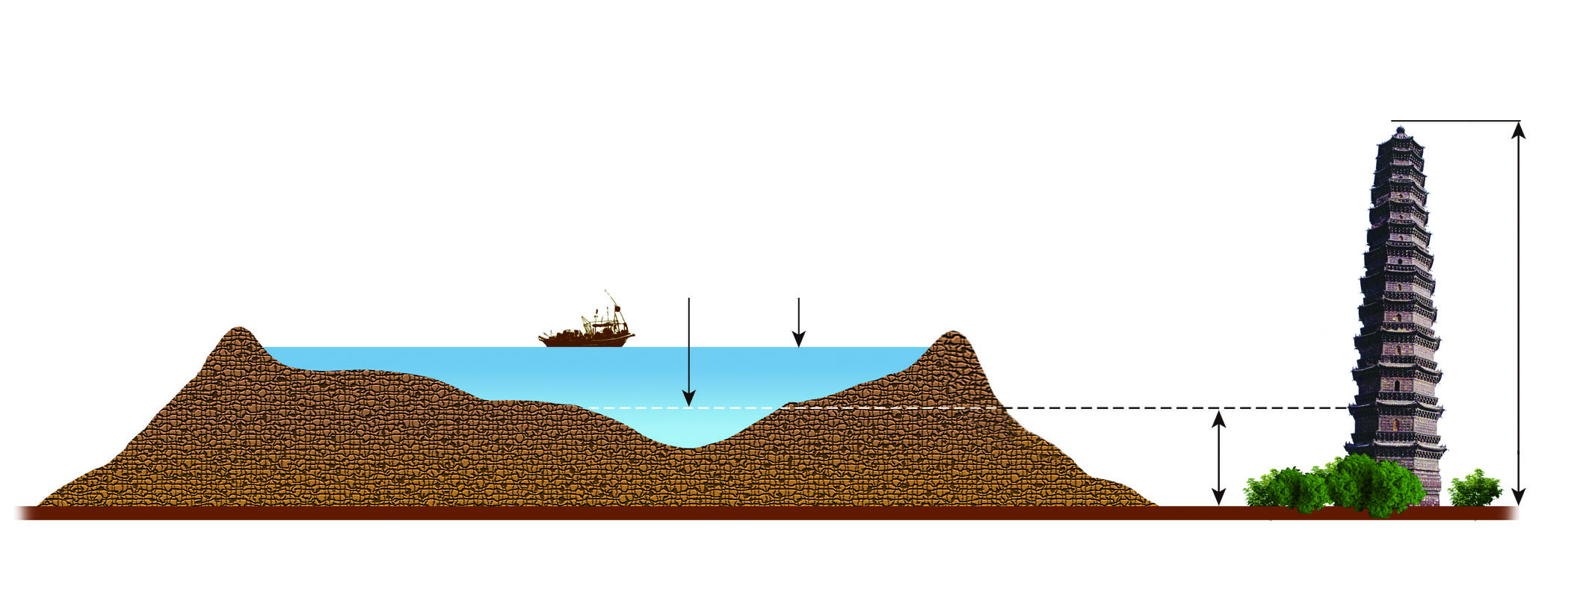
黄河下游地上河的成因及治理措施：
黄河中游流经黄土高原，水土流失严重，下游进入华北平原，落差急剧减小，干流水流缓慢，泥沙大量淤积，导致河床不断提高，形成“地上河”。
治理措施：
下游：加固黄河大堤。
中游：植树种草、退耕还林还草，加强水土保持工作；兴修水利工程，拦蓄泥沙。
开封铁塔
高水位
低水位
55米
大堤
大堤
河床
13米

Slide 27
归纳小结
开发利用
自然要素
人文要素
地形地势
气候
植被
趋利
农业
工业
聚落
河流
避害
综合治理

